Slide 1
Billie Eilish
Cantante
Presentada Por: Marianna Torres Pinto 902

Slide 2
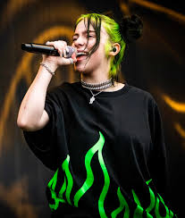
¿Quién Es?
Billie Eilish se convirtió en la primer artista nacido en la década de 2000 en tener un álbum número uno, y en una estrella mundial del pop que a los diecisiete años ya había recorrido medio mundo y acumulando miles de millones de reproducciones de sus singles en plataformas como YouTube o Spotify.

Slide 3


Historia Musical
​ Al cumplir los once años ya componía y cantaba sus propias canciones, siguiendo los pasos de su hermano mayor. En octubre de 2015, Eilish grabó el sencillo «Ocean Eyes» A raíz de su éxito, Eilish publicó su segundo tema, «Bellyache», en febrero de 2017, estrenado el 22 de marzo de 2017. El primer álbum de estudio de Eilish, When We All Fall Asleep, Where Do We Go? salió a la venta el 29 de marzo de 2019. A raíz de su debut, el diario The Guardian llegó a definirla como «el icono pop que define la ansiedad adolescente en el siglo XXI»

Slide 4
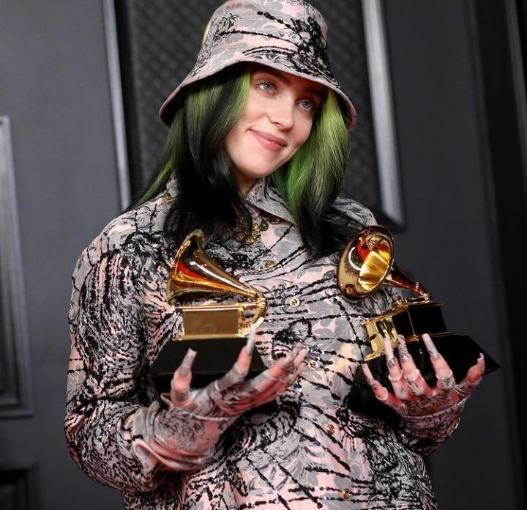
Grammys 2021
Ganadora De Dos Grammys En Las Categorías:
1.Mejor Grabación Del Año (everything i wanted).
2. Mejor canción escrita para medios visuales. (no time to die)
Nominada En Cuatro Categorías:
1.Mejor Grabación Del Año.
2. Mejor canción escrita para medios visuales.
3. Canción del Año
4. Mejor Interpretación Vocal Pop Solista

Slide 5


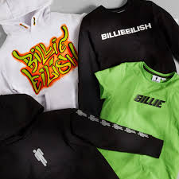
Marca De Ropa
Billie Eilish ha conquistado los escenarios y las listas de popularidad, pero ahora ha decidido dar un paso más en su carrera artística: la cantante de tan solo 18 años lanzó una línea de ropa de la mano de H&M.
Significado Del Logo
. El Blohsh se suele dibujar en colores amarillo o verde ácido, que representan el espíritu rebelde de la cantante y su fuerte energía.
Link Pagina Web Merch: https://store.billieeilish.com/

